Slide 1
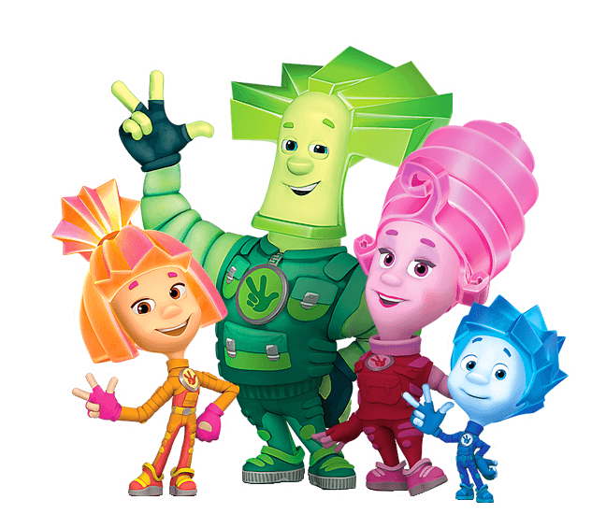
Правила поведения в школе

Slide 2
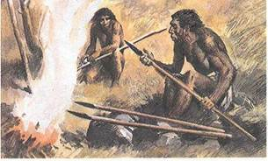
Правила поведения в давних временах
Правила возникли очень давно. Когда люди жили в пещерах и одевали звериные шкуры, уже тогда существовали правила. Что-то разрешалось делать, а что-то - запрещалось.

Slide 3

Причина появления правил
Все мы должны жить так, чтобы окружающим было легко и приятно находиться рядом с нами. Для этого и были придуманы правила поведения - как можно себя вести и как нельзя.

Slide 4

Правила поведения в разных местах
Правила дорожного движения

Slide 5
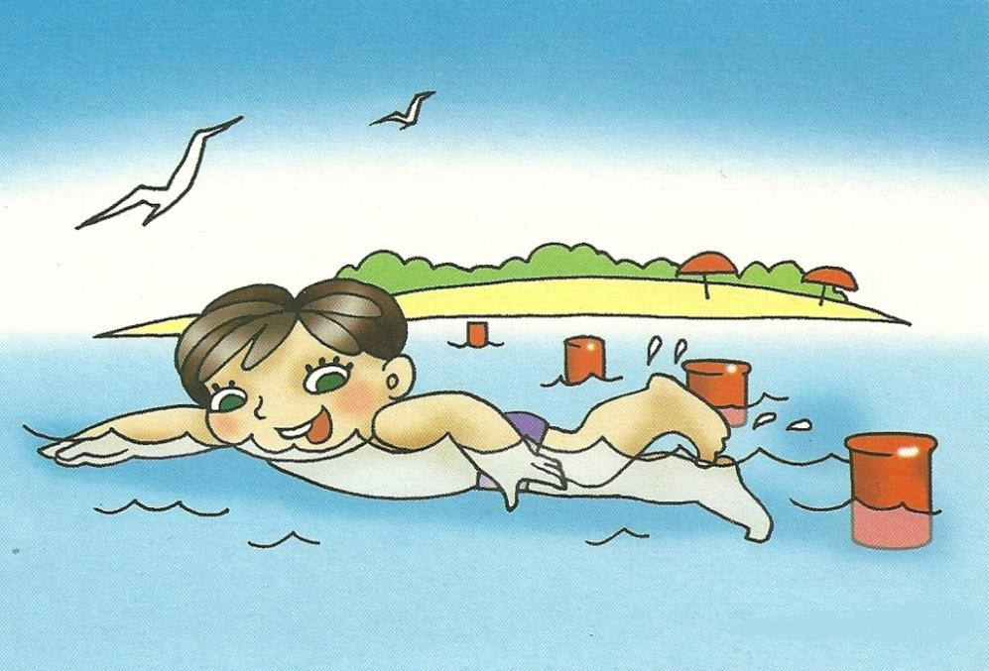
Правила поведения на воде

Slide 6
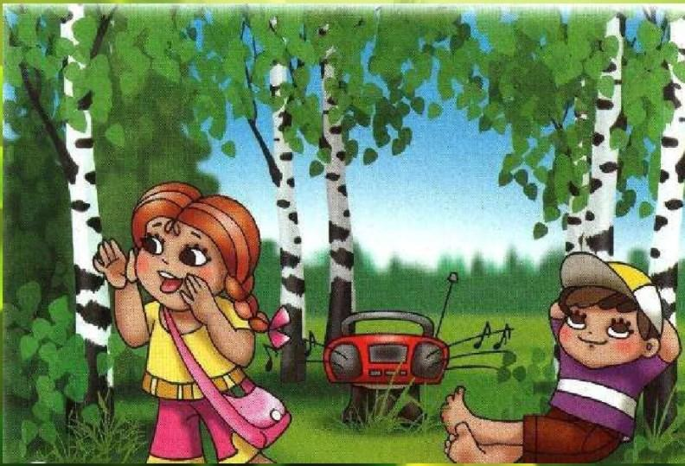
Правила поведения на природе

Slide 7
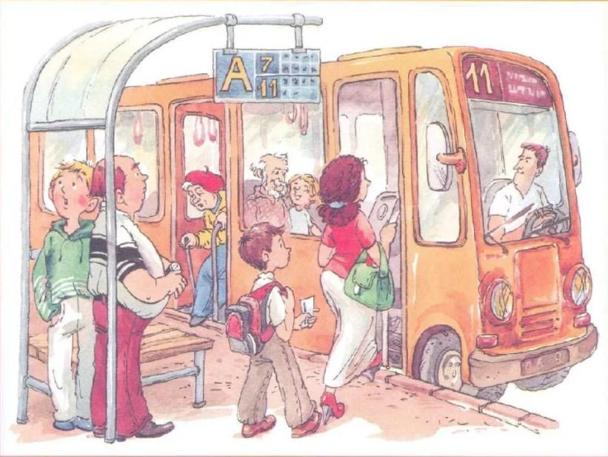
Правила поведения в общественных местах

Slide 8

Правила поведения в школе
1) На урок всегда приходят во время.
Ты думал: школа не вокзал,
Не страшно опоздать?
Но тех, кто в школу опоздал,
Она не станет ждать.
Хоть без колес устроен класс,
Он далеко уйдет за час.
Соблюдать это правило необходимо для того, чтобы опоздавший ученик не отвлекал учителя и своих одноклассников.

Slide 9
2) Урок начинается с приветствия учителя.
До звонка ты приходи
И порядок наводи!
По звонку все дружно в ряд
Ждут учителя, стоят.
Чтобы поздороваться со своим учителем, ученики должны встать у своих парт и на приветствие «Здравствуйте, ребята!» кивнуть головой. Сесть за парту можно только после разрешения учителя. Если в класс заходит взрослый, ученики также приветствуют его стоя.

Slide 10
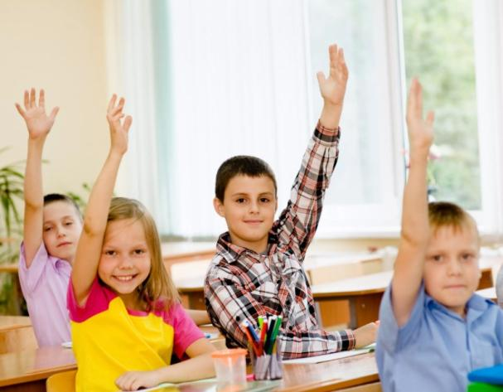
3) Хочешь ответить или задать вопрос – подними руку.
На уроке ждут ответ.
Кто-то знает, кто-то нет.
Отвечает только тот,
Кого учитель назовет.
Ответить хочешь – не шуми,
А только руку подними.

Slide 11
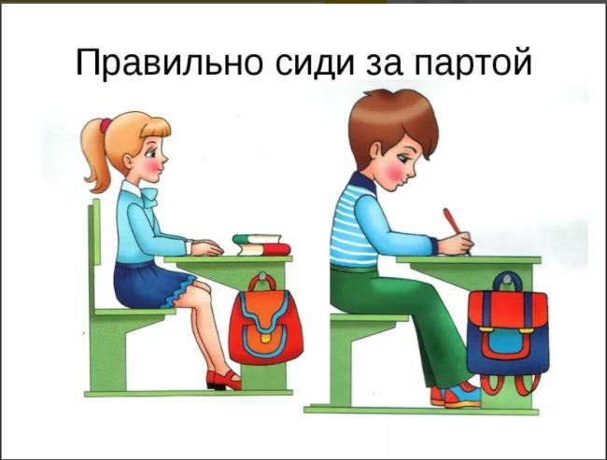
4) Соблюдай правило посадки за партой.
Парта – это не кровать,
И нельзя на ней лежать.
Ты сиди за партой стройно
И веди себя достойно.

Slide 12
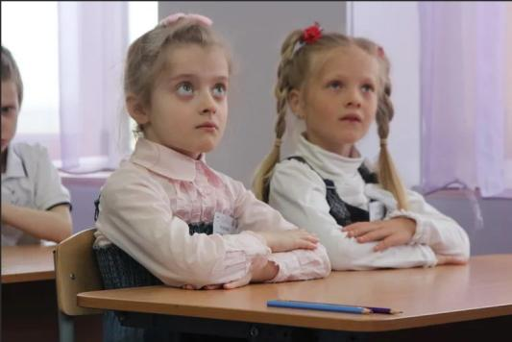
5) На уроке внимательно слушай учителя.
«Да, интересный был урок», -
Сказал Антону Игорек.
Но промолчал в ответ Антон…
Он весь урок считал ворон.
Считать ворон - означает быть рассеянным
и невнимательным. Ученики приходят в
школу, чтобы получить новые знания.
На уроке не следует заниматься посторонними делами:
играть в телефон, разговаривать, рисовать.
Такие ребята мешают не только себе, но и своим одноклассникам.

Slide 13
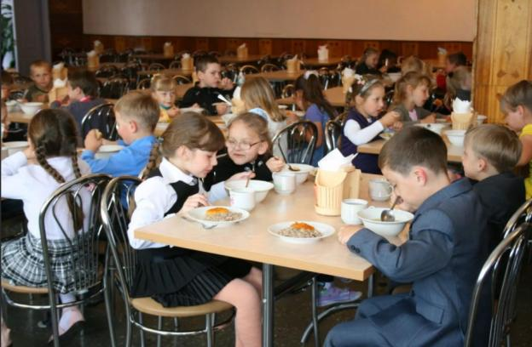
6) Звонок! Все дружною гурьбой
Идут в столовую стрелой.
А здесь есть правила свои,
Запомни их и повтори.
Ешь аккуратно, не спеши,
Не брызгай на пол, не кроши.
Хлеб береги и уважай,
Его повсюду не бросай.
Поел и убери, друг мой,
Свою посуду за собой.

Slide 14
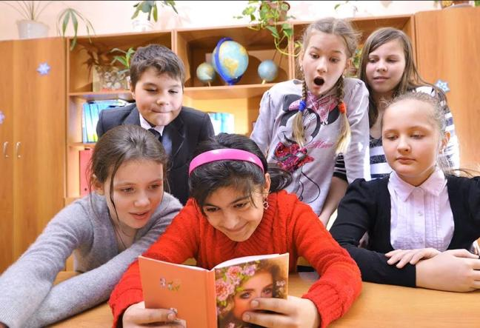
7) После каждого урока перемена. Но и на перемене школьники должны помнить о правилах поведения.
Вот звонок на перемену -
Приготовься отдыхать:
Можешь с другом прогуляться,
Можешь тихо поиграть.
Никогда не обзывайся,
В коридорах не толкайся,
Мусор на пол не кидай,
Малышей не обижай!

Slide 15

Тест на тему: «Правила поведения в школе»

Slide 16
Инструкция по выполнению теста
Дорогие ребята, сейчас вам предстоит пройти тест по правилам поведения в школе. Для этого прочтите небольшую инструкцию:
Выберите ответ, который вы считаете правильным, если ответ неверный, то нажмите на стрелочку назад, если ответ верный, нажмите на стрелочку вперед.
Желаем Вам удачи !

Slide 17
Вопрос № 1
Когда возникли правила?
В современном мире;
Когда люди жили в пещерах и одевали звериные шкуры;
В Древней Руси.

Slide 18
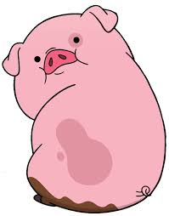
Ответ неверный, попробуй еще раз

Slide 19
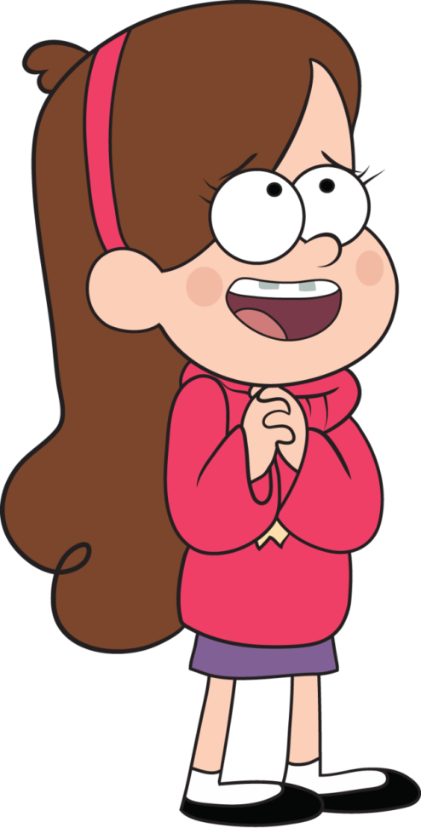
Молодец! Ответ верный

Slide 20
Вопрос № 2
Что учащийся должен делать на уроках?
отвлекать одноклассников разговорами;
разговаривать по мобильному телефону или играть;
внимательно слушать учителя и выполнять все его задания.

Slide 21
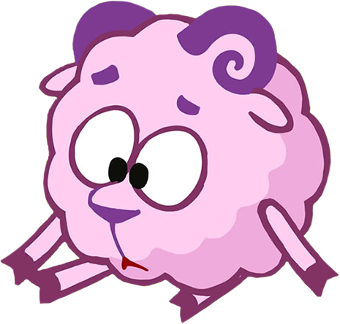
Ответ неверный, попробуй еще раз

Slide 22
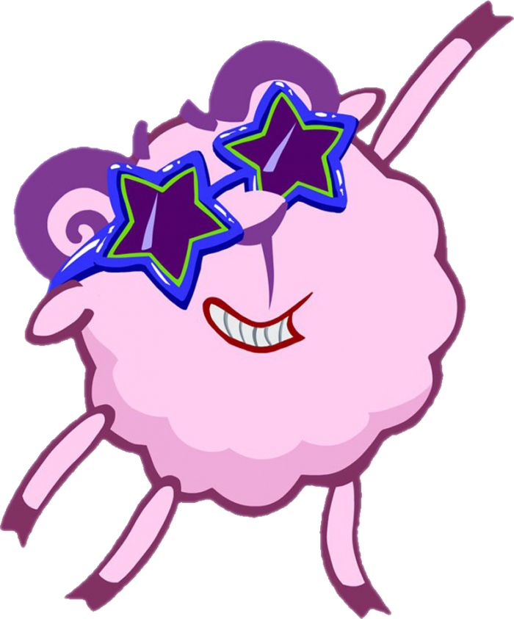
Молодец! Ответ верный

Slide 23
Вопрос № 3
Что сначала должен сделать учащийся, придя в школу?
сразу пройти в класс;
снять верхнюю одежду, переобуть уличную обувь и пройти в класс;
сразу зайти в буфет.

Slide 24
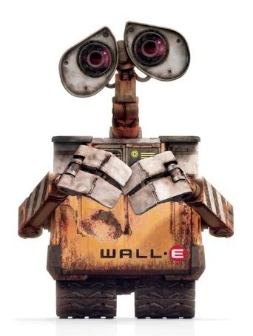
Ответ неверный, попробуй еще раз

Slide 25
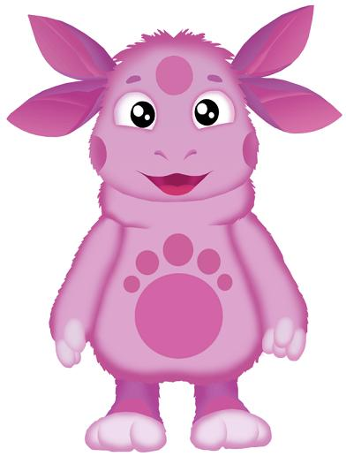
Молодец! Ответ верный

Slide 26
Вопрос № 4
Что должен сделать учащийся после звонка на урок?
уйти домой;
начать беседовать с другими учащимися;
занять своё место, проверив готовность к уроку.

Slide 27
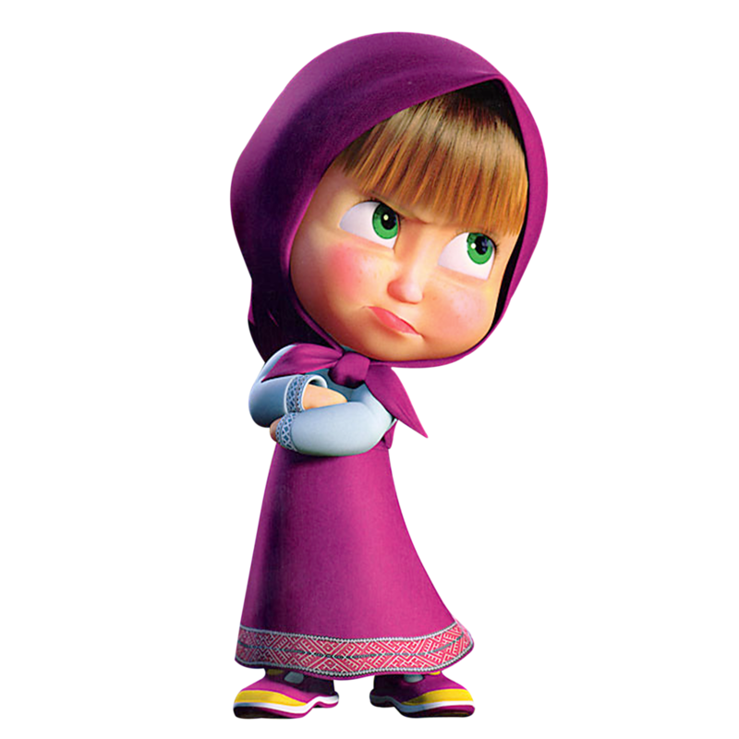
Ответ неверный, попробуй еще раз

Slide 28
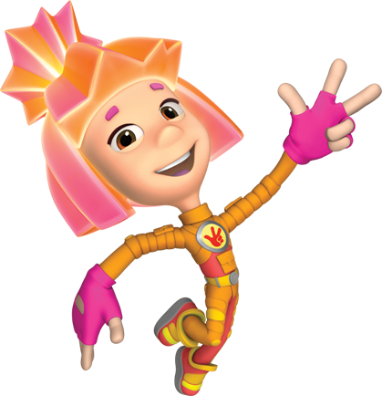
Молодец! Ответ верный

Slide 29
Вопрос № 5
Что должен сделать учащийся, чтобы задать вопрос учителю?
перебить учителя и задать вопрос;
поднять руку;
дождаться конца урока.

Slide 30
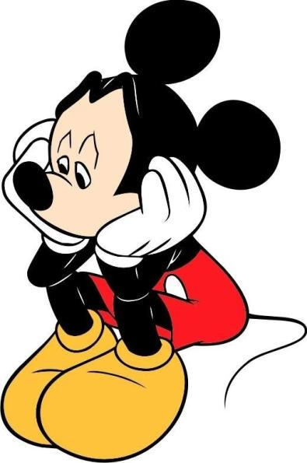
Ответ неверный, попробуй еще раз

Slide 31
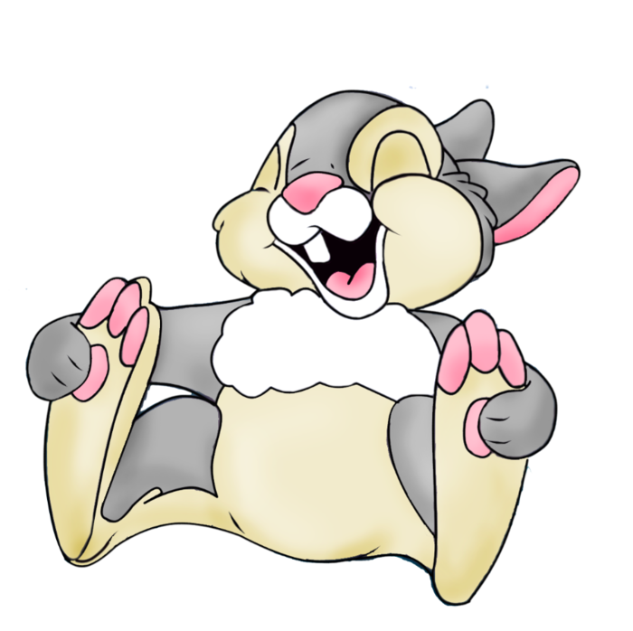
Молодец! Ответ верный

Slide 32
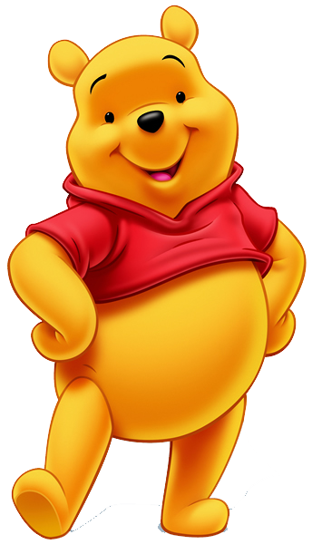
Ребята, вы молодцы!

